Slide 1



TECNOLÓGICO NACIONAL DE MÉXICO
UNIDAD ACADÉMICA VENUSTIANO CARRANZA
“INGENIERÍA EN SISTEMAS COMPUTACIONALES”
GESTION DE PROYECTOS DE TI
ACTIVIDAD
ACTIVIDAD 5.2 –REPORTE DE PRACTICA
PRESENTA
SEMESTRE | SEPTIMO
NOMBRE DEL ALUMNO | MATRICULA
Rafael Aquino Villanueva | 231260073
DOCENTE
ING. FRANCISCO JAVIER MINGO VELAZQUEZ
26 DE SEPTIEMBRE DE 2026 VENUSTIANO CARRANZA, CHIAPAS

Slide 2
Introducción
Las herramientas tecnológicas permiten planificar, organizar y dar seguimiento al trabajo de un proyecto. En esta práctica se comparan Microsoft Project, Jira y Trello mediante su aplicación en tres proyectos académicos: taller mecánico, planta embotelladora y taller de electrónica.
Microsoft Project concentra el cronograma y las dependencias. Jira organiza el trabajo en épicas, tareas y sprints. Trello ofrece un seguimiento visual mediante listas y tarjetas. El uso conjunto acilita el control de fechas, avances, evidencias y cambios.

Slide 3
Objetivo
Comparar Microsoft Project, Jira y Trello mediante su aplicación en los proyectos de Brandon, Josefina y Roberto, con el propósito de registrar actividades, controlar avances y documentar cambios con evidencias verificables.

Slide 4
Justificación
Los tres proyectos requieren información consistente sobre actividades, responsables, fechas y entregables. Si cada herramienta se utiliza sin criterios comunes, pueden aparecer tareas duplicadas, estados contradictorios o fechas diferentes.
La comparación permite identificar qué herramienta resulta más adecuada para programar el trabajo, coordinar actividades y mantener un seguimiento visual. También ayuda a establecer una forma de trabajo común para los tres proyectos.

Slide 5
Alcance de la práctica
La práctica comprende el uso de Microsoft Project, Jira y Trello para gestionar los proyectos de Brandon, Josefina y Roberto.
Se Incluye:
• Registro de actividades, responsables, fechas y duración.
• Elaboración de cronogramas y diagramas de Gantt.
• Organización del trabajo en épicas, tareas, listas y tarjetas.
• Seguimiento de estados, comentarios, evidencias y cambios.
• Comparación de funciones, ventajas y aplicación de cada herramienta.

Slide 6
Proyectos analizados
Proyecto | Responsable | Periodo de seguimiento | Objetivo del seguimiento
Taller mecánico | Brandon Farith López Nanga | 17/08/2026 al 11/10/2026 | Controlar mejoras del sistema, pruebas y entrega final.
Planta embotelladora | Josefina Nieto Hernández | 17/08/2026 al 11/10/2026 | Dar seguimiento al modelo, pruebas y reporte de resultados.
Taller de electrónica | Roberto Carlos Cahuare Moreno | 17/08/2026 al 11/10/2026 | Controlar implementación, pruebas y análisis final.

Slide 7
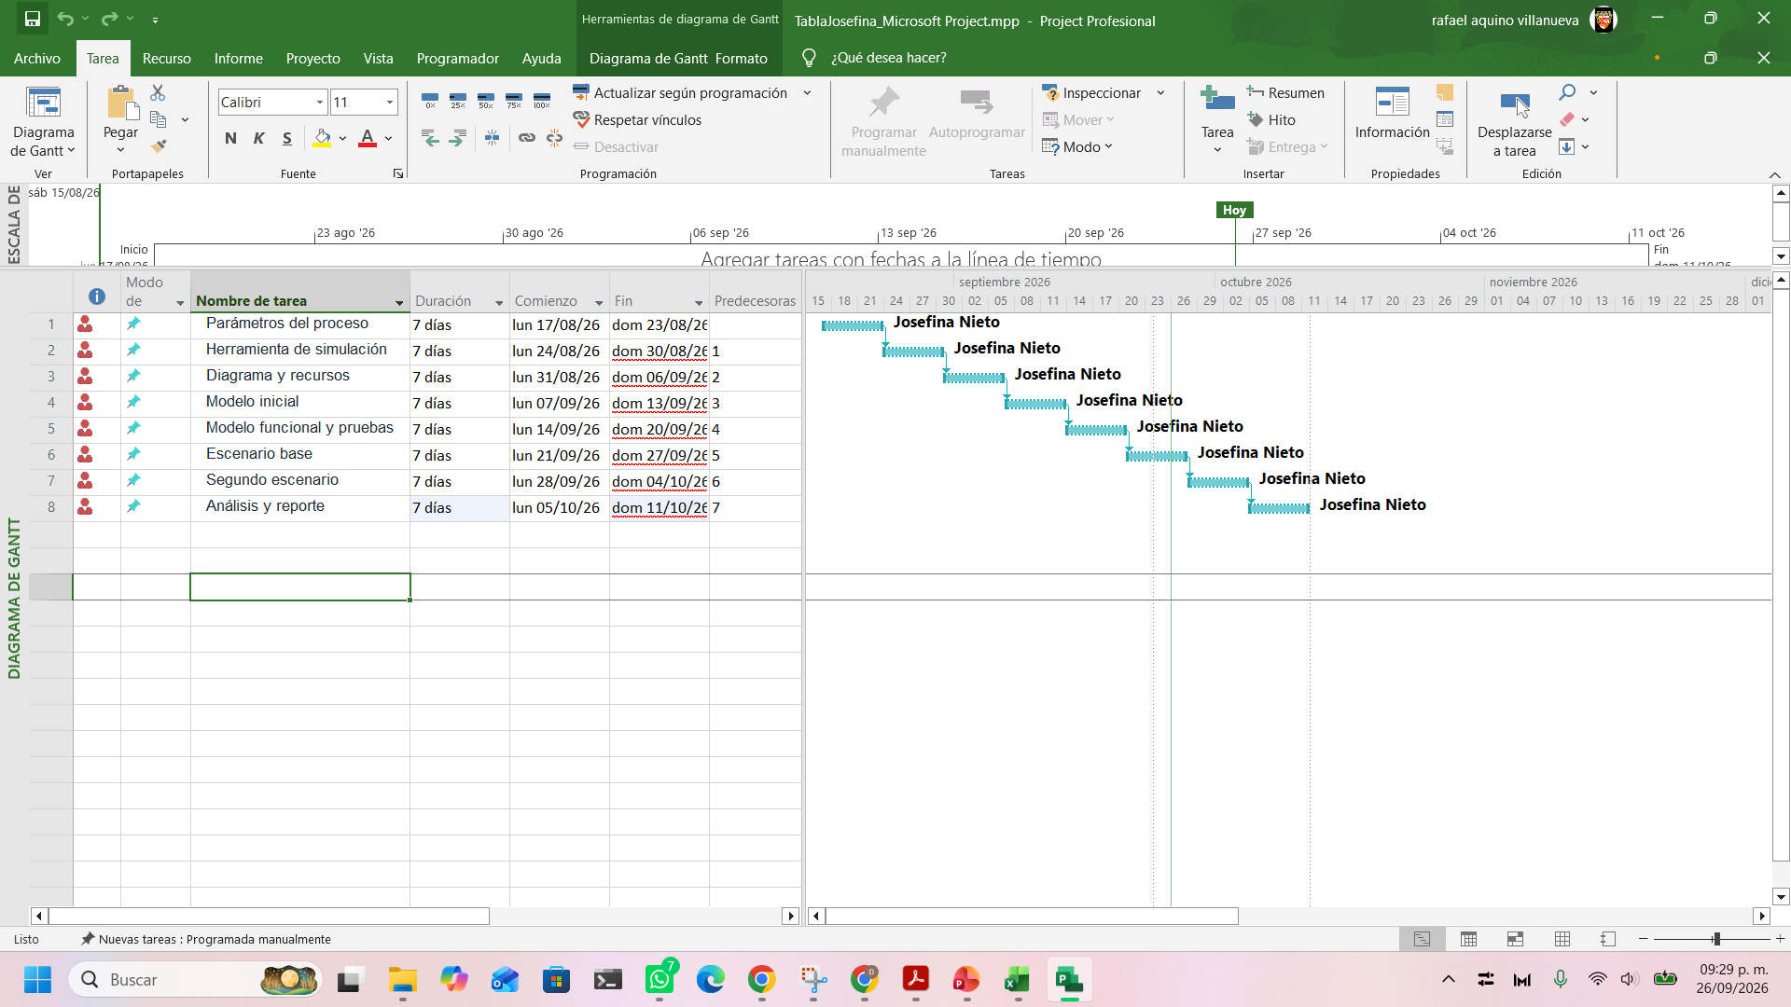
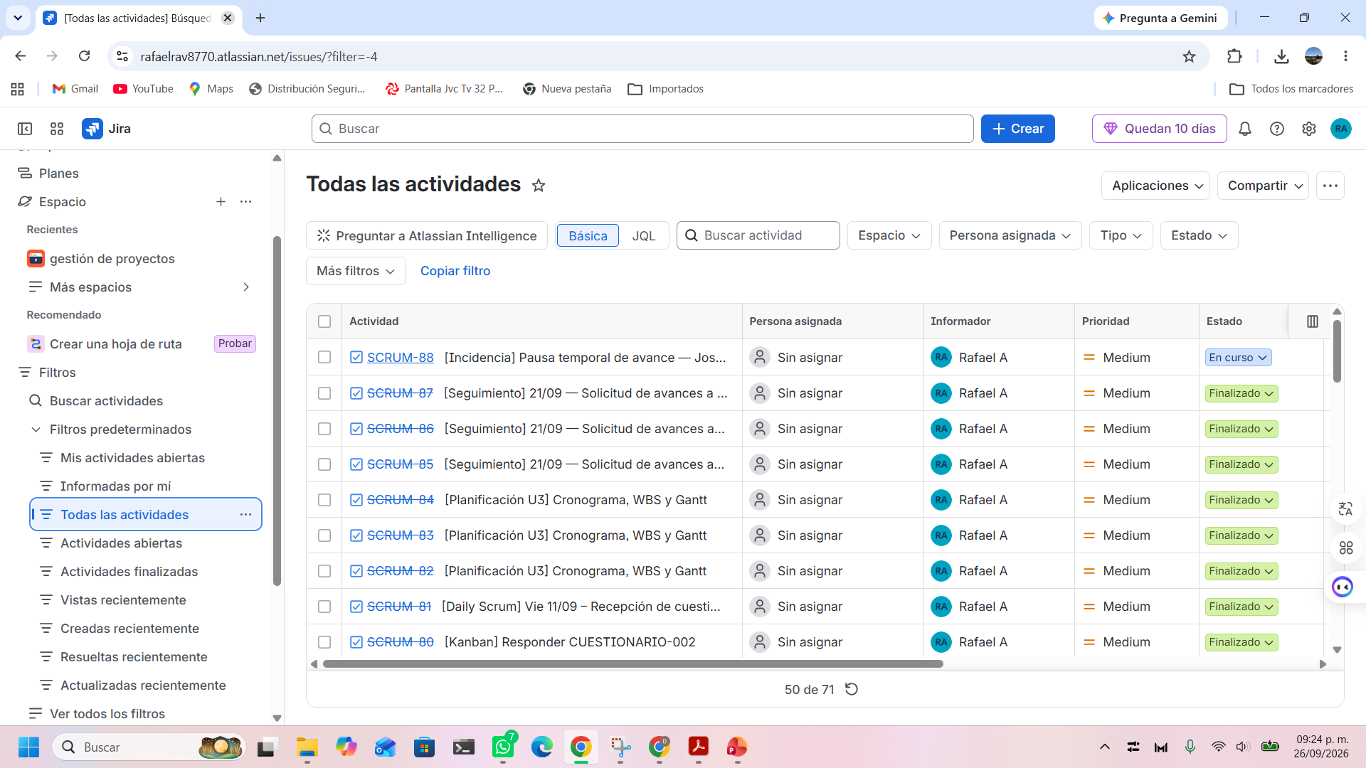
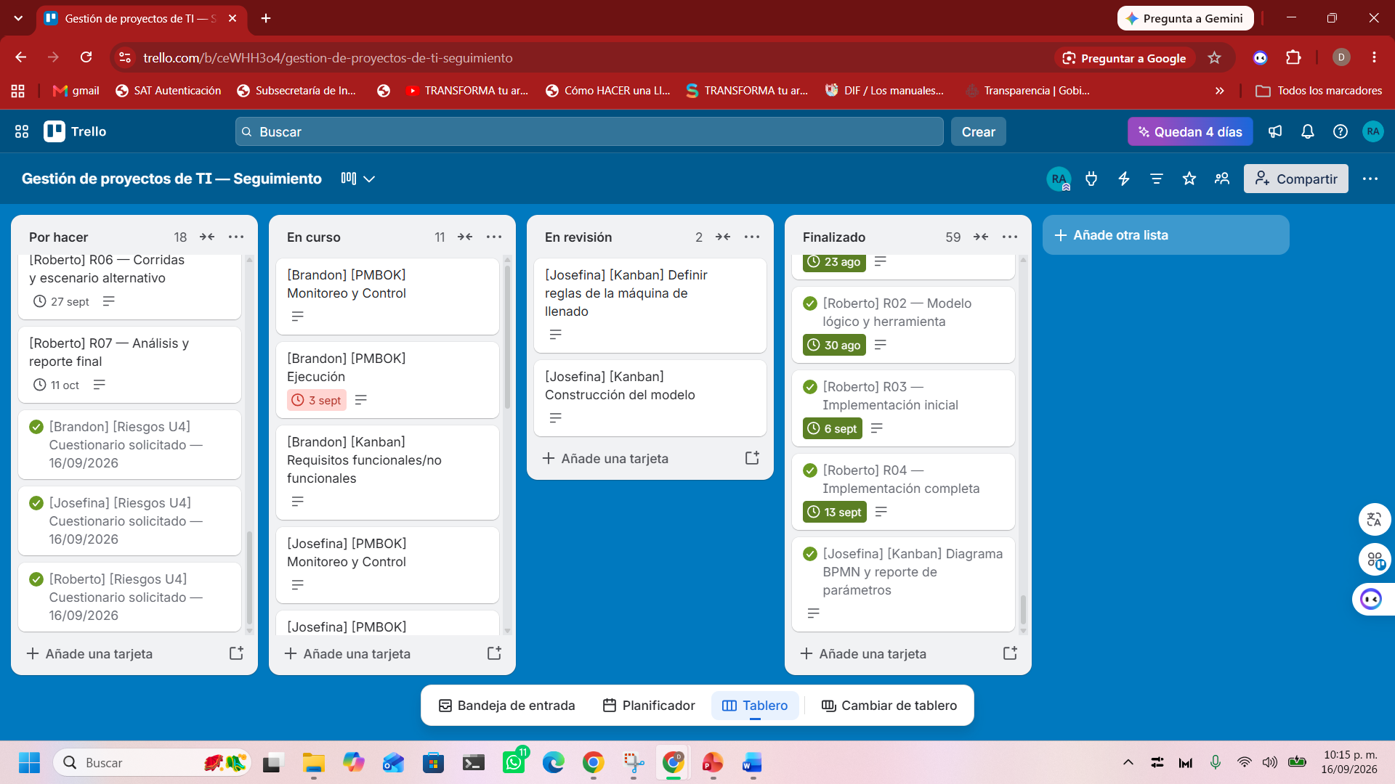
Herramientas utilizadas
Microsoft Project: cronograma y dependencias
Jira: épicas, tareas y sprint
Trello: listas, tarjetas y evidencias

Slide 8
Proceso de gestión con las herramientas
Etapa | Aplicación en la práctica
1. Definición | Se identificaron los tres proyectos, responsables y entregables.
2. Planificación | Las actividades, fechas y dependencias se organizaron en Microsoft Project.
3. Organización | Los proyectos se representaron en Jira mediante épicas y tareas.
4. Seguimiento | Trello registró estados, fechas, comentarios y evidencias.
5. Control de cambios | Cada ajuste se documentó y se reflejó en las herramientas afectadas.

Slide 9
Comparación general de las herramientas
Funcion | Herramienta principal | Uso
Cronograma | Microsoft Project | Fechas, duración, dependencias y Gantt.
Trabajo ágil | Jira | Épicas, tareas, prioridades y sprint.
Seguimiento visual | Trello | Listas, tarjetas, fechas y evidencias.
Control de avance | Jira y Trello | Estados y actividades pendientes.
Reporte | Las tres | Evidencias complementarias del mismo proyecto.
Criterio de selección: usar cada herramienta para la función que representa con mayor claridad.
PLANIFICACIÓN
Microsoft Project
ORGANIZACIÓN
Jira
SEGUIMIENTO
Trello
CONTROL
Información coincidente

Slide 10
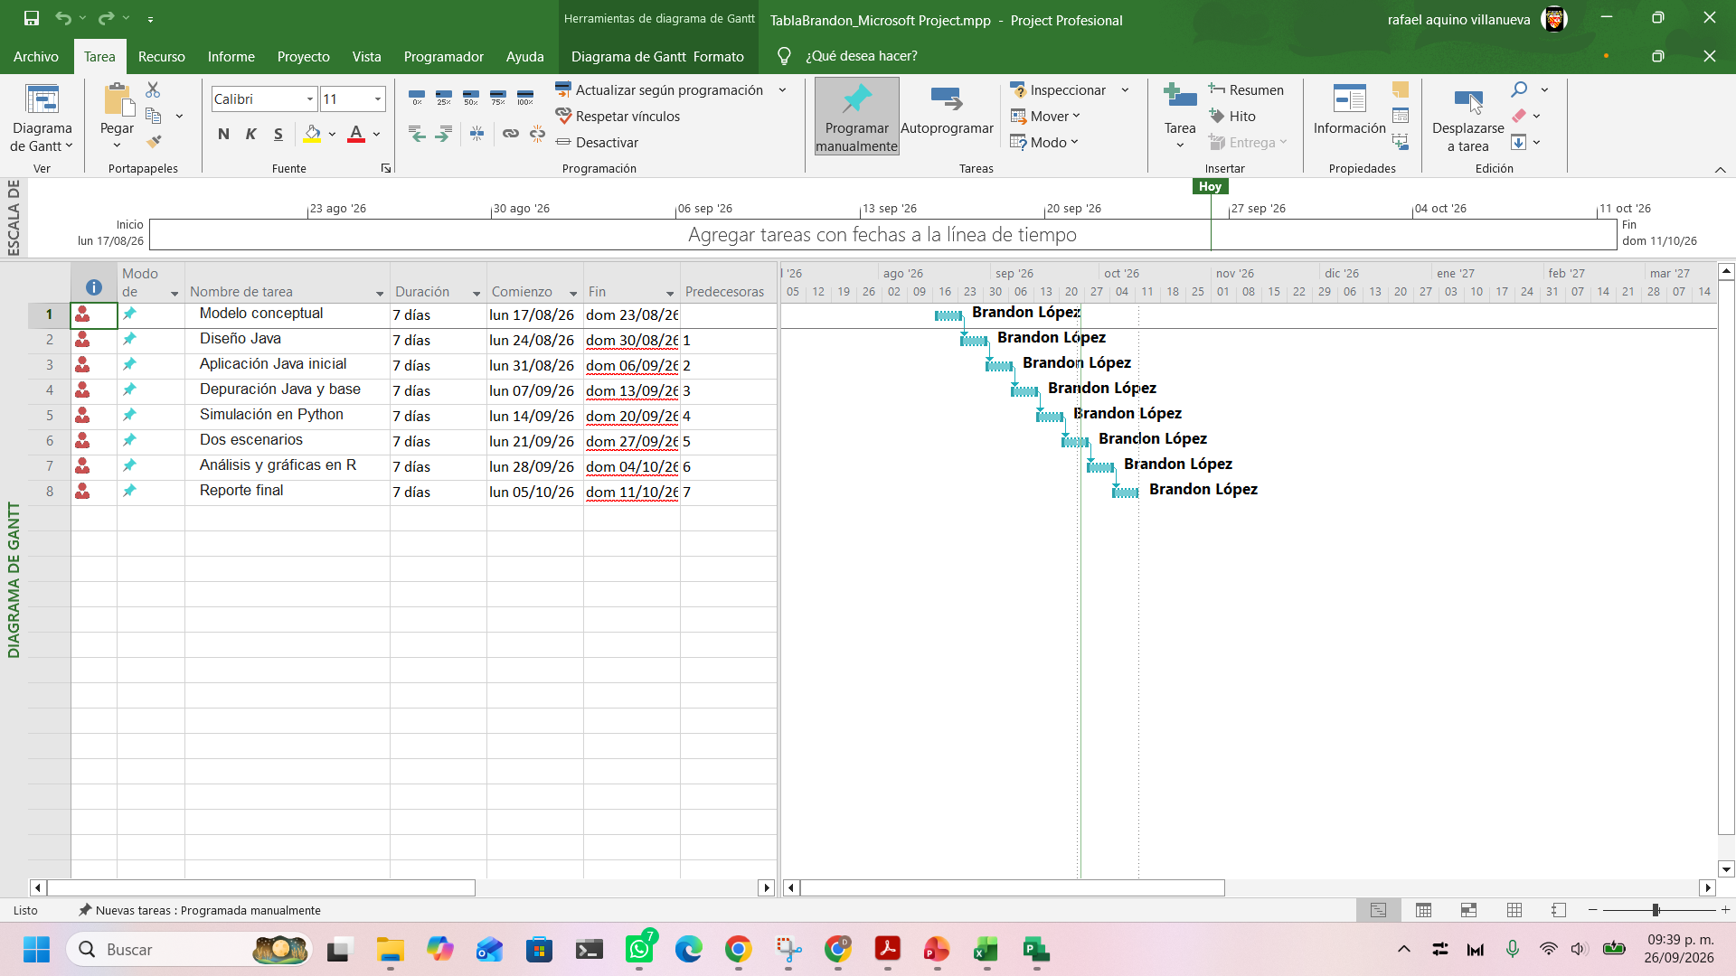
Microsoft Project: Brandon
Código | Actividad | Duración | Inicio | Fin | Predecesora
B01 | Plan del taller mecánico | 8 sem. | 17/08/26 | 11/10/26 | Cronograma
El archivo TablaBrandon_Microsoft Project.mpp concentra las actividades, fechas y relaciones del proyecto.
La vista de Gantt permite revisar la secuencia desde la definición de mejoras hasta las pruebas y la entrega final. La posición de cada barra indica la fecha de inicio y su longitud muestra la duración.

Slide 11
Microsoft Project: Josefina
Código | Actividad | Duración | Inicio | Fin | Predecesora
J01 | Parámetros y recursos | 2 sem. | 17/08/26 | 30/08/26 | Inicio
J02 | Modelo y pruebas | 5 sem. | 31/08/26 | 04/10/26 | J01
J03 | Análisis y reporte | 1 sem. | 05/10/26 | 11/10/26 | J02
El archivo TablaJosefina_Microsoft Project.mpp organiza el modelo de la planta embotelladora en ocho semanas de trabajo.
Las actividades cubren la definición de recursos, construcción del modelo, pruebas de escenarios y reporte final.

Slide 12
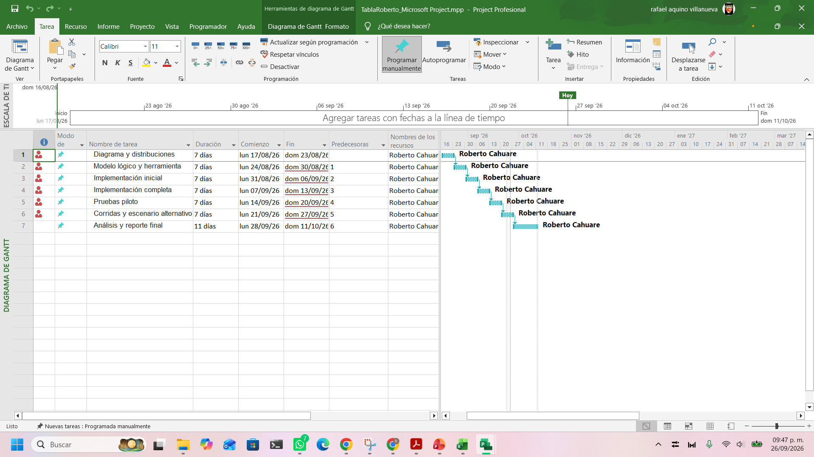
Microsoft Project: Roberto
Código | Actividad | Duración | Inicio | Fin | Predecesora
R01 | Implementación y pruebas | 8 sem. | 17/08/26 | 11/10/26 | Cronograma
El archivo TablaRoberto_Microsoft Project.mpp contiene siete bloques de trabajo distribuidos en ocho semanas.
La última actividad, análisis y reporte final, comprende 14 días. La vista de Gantt permite comprobar la continuidad del cronograma.

Slide 13
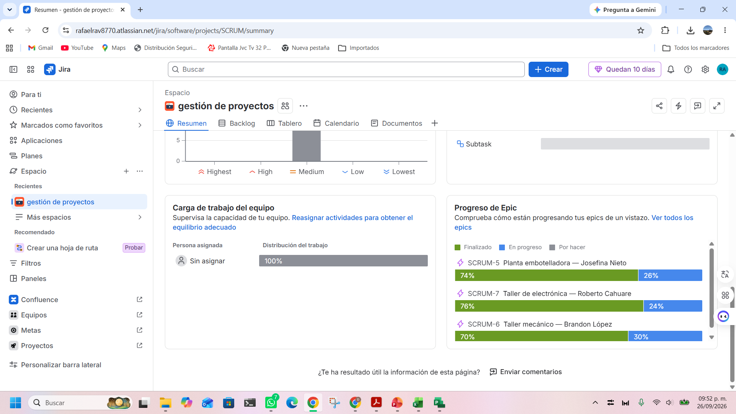
Jira: estructura del trabajo
Elemento | Configuración | Aplicación
Épicas | SCRUM-5, SCRUM-6 y SCRUM-7 | Proyectos de Josefina, Brandon y Roberto.
Tareas | Actividades de cada cronograma | Responsable, estado, prioridad y evidencia.
SCRUM-5: Josefina
SCRUM-6: Brandon
SCRUM-7: Roberto
El tablero reúne solamente los tres proyectos de la práctica. Las tareas activas se incorporaron al sprint para facilitar el seguimiento.

Slide 14
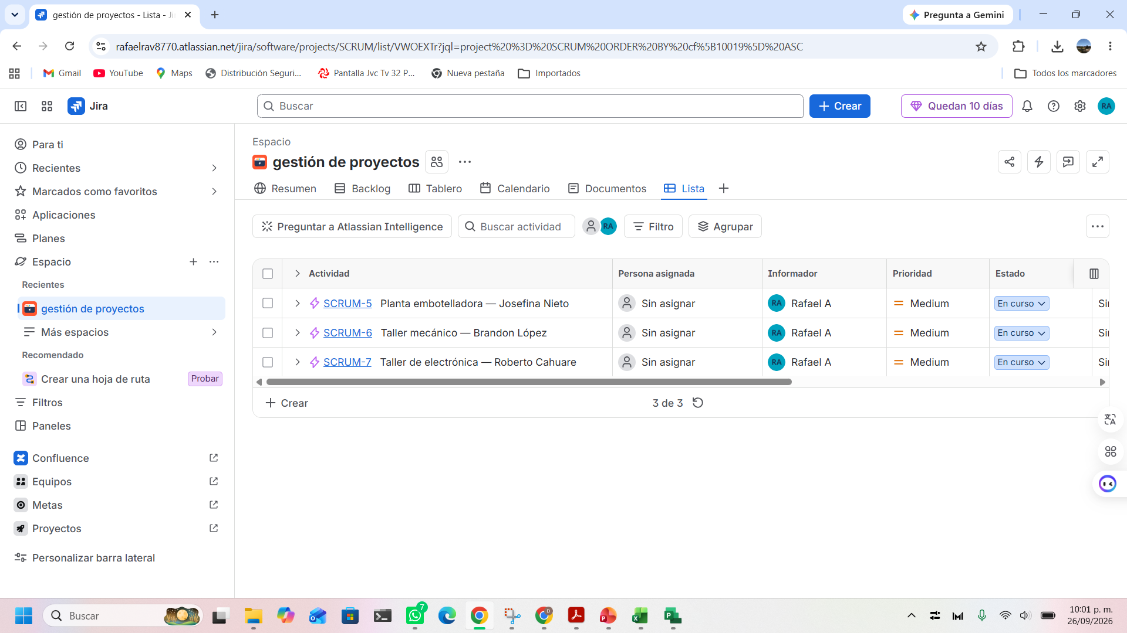
Organización de los proyectos en Jira
Proyecto | Épica | Contenido | Seguimiento
Brandon | SCRUM-6 | Taller mecánico | Pendiente, en curso y terminado.
Josefina | SCRUM-5 | Planta embotelladora | Avances, bloqueos y evidencias.
Roberto | SCRUM-7 | Taller de electrónica | Implementación, pruebas y reporte.
Cada épica agrupa las tareas de un proyecto. Los estados permiten distinguir trabajo pendiente, en curso y terminado.

Slide 15
Ventajas de las herramientas
Herramienta | Ventaja principal en la práctica
Microsoft Project | Muestra fechas, duración, dependencias y ruta de trabajo.
Jira | Relaciona cada proyecto con tareas, responsables y estados.
Trello | Permite consultar el avance mediante listas y tarjetas visuales.

Slide 16
Aplicación en los tres proyecto
Proyecto | Microsoft Project | Jira | Trello
Brandon | Cronograma del taller mecánico | Épica SCRUM-6 y tareas | Tarjetas de avances y evidencias
Josefina | Cronograma de planta embotelladora | Épica SCRUM-5 y tareas | Tarjetas de modelo y pruebas
Roberto | Cronograma de taller electrónico | Épica SCRUM-7 y tareas | Tarjetas de implementación y pruebas
Control general | Fechas de referencia | Estado del trabajo | Evidencia de seguimiento
Cada proyecto conserva su cronograma y sus tareas, pero utiliza el mismo criterio de seguimiento.

Slide 17
Control de cambios y seguimiento
Cambio registrado | Actualización realizada | Evidencia
Ajuste de una actividad | Corregir nombre, fecha o duración en Project. | Cronograma actualizado.
Cambio de estado | Actualizar tarea en Jira y tarjeta en Trello. | Estado y fecha de modificación.
Nueva evidencia | Adjuntar archivo o captura a la actividad. | Documento o imagen vinculada.
Bloqueo o retraso | Registrar la causa y reprogramar si corresponde. | Comentario y nueva fecha.
Cierre | Verificar entregable y marcar la actividad como terminada. | Evidencia final.
Un cambio se considera cerrado cuando la fecha, el estado y la evidencia coinciden en las herramientas relacionadas.

Slide 18
Procedimiento realizado
Paso | Actividad | Resultado
1 | Revisar actas, planes y cronogramas. | Información base de los proyectos.
2 | Registrar actividades en Microsoft Project. | Cronogramas y Gantt.
3 | Organizar épicas y tareas en Jira. | Trabajo estructurado por proyecto.
4 | Crear listas y tarjetas en Trello. | Seguimiento visual.
5 | Comparar fechas y estados. | Información consistente.
6 | Adjuntar evidencias y registrar cambios. | Trazabilidad del seguimiento.
El procedimiento se aplicó de la misma manera a Brandon, Josefina y Roberto para mantener un seguimiento comparable.

Slide 19
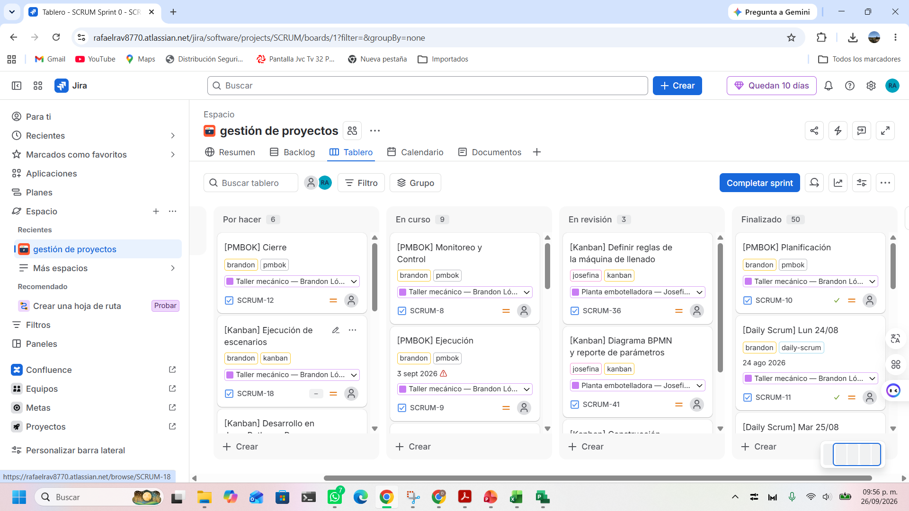
Evidencias en Monday y Trello
JIRA
Tablero con las tres épicas y sus tareas
TRELLO
Tarjeta o lista de seguimiento de riesgos

Slide 20
Resultados obtenidos
Resultado | Estado
Proyectos gestionados | 3
Cronogramas en Microsoft Project | 3 archivos separados
Proyectos organizados en Jira | 3 épicas con tareas
Seguimiento visual en Trello | 1 tablero general
Control de cambios | Procedimiento definido
Evidencias | Capturas y archivos vinculados
Información entre herramientas | Revisada para mantener coincidencia
El uso combinado permitió separar la planificación detallada, la organización del trabajo y el seguimiento visual sin perder la relación entre los tres proyectos.

Slide 21
Conclusiones
Microsoft Project resultó adecuado para programar actividades y representar su duración mediante el diagrama de Gantt. Jira permitió estructurar los tres proyectos como épicas y tareas, además de controlar el trabajo mediante estados y sprint. Trello facilitó una consulta visual de las actividades, fechas y evidencias.
La comparación muestra que las herramientas cumplen funciones complementarias. Microsoft Project aporta detalle temporal, Jira organiza el trabajo y Trello simplifica el seguimiento. Para evitar contradicciones, cualquier cambio relevante debe actualizarse en las herramientas relacionadas y conservar una evidencia.

Slide 22
Fuentes de información
Aquino Villanueva, R. (2026). GPTI [Repositorio de GitHub]. https://github.com/rafaelrav8770/GPTI
Atlassian. (s. f.). Introducción a Jira: guía completa para principiantes. https://www.atlassian.com/es/software/jira/guides/getting-started/introduction
Atlassian. (s. f.). ¿Qué es un tablero de Jira? https://www.atlassian.com/es/software/jira/guides/boards/overview
Atlassian. (s. f.). Guía de Trello. https://trello.com/es/guide
Cómo usar Jira Software para principiantes | Tutorial de Jira en español [Video]. (2024). YouTube. https://youtu.be/BCDgA6ne8nY?si=PSxv6wtiFSxKAVxE
Microsoft. (s. f.). Ayuda y aprendizaje de Microsoft Project. https://support.microsoft.com/es-es/project
Project Management Institute. (2021). Guía de los fundamentos para la dirección de proyectos (Guía del PMBOK) (7.ª ed.). https://www.pmi.org/standards/pmbok
Schwaber, K. y Sutherland, J. (2020). La Guía Scrum. https://scrumguides.org/

